Slide 1
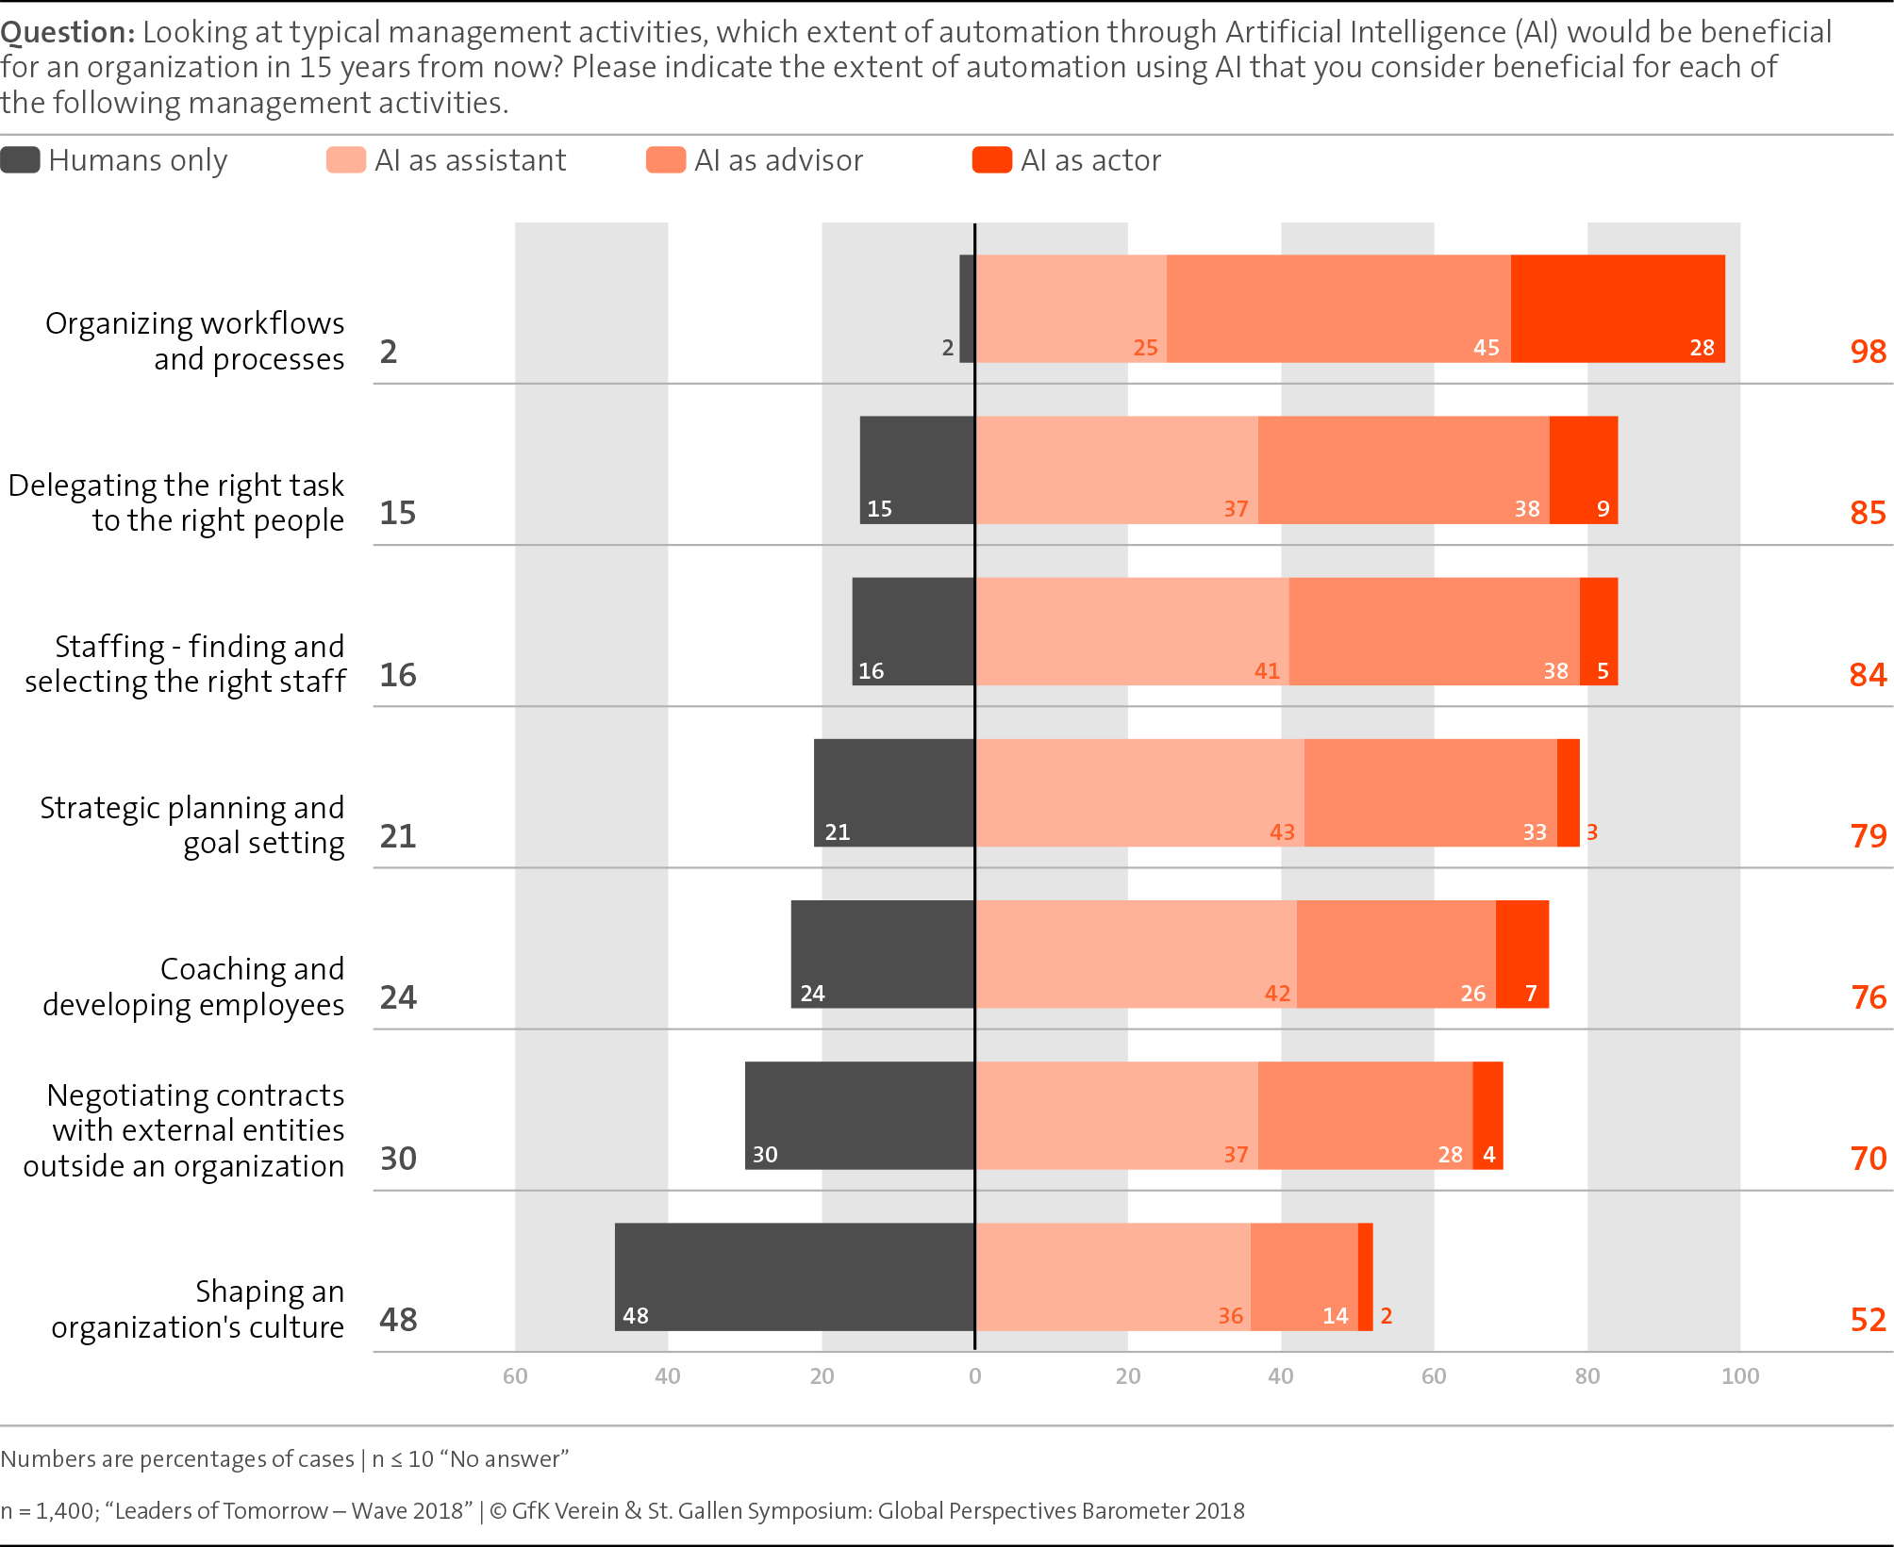
AI
Функциональный дефицит в городе

Slide 2
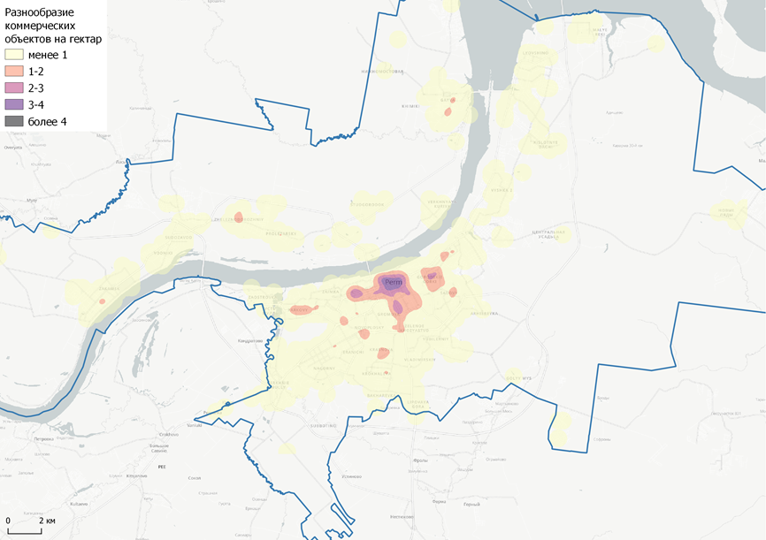
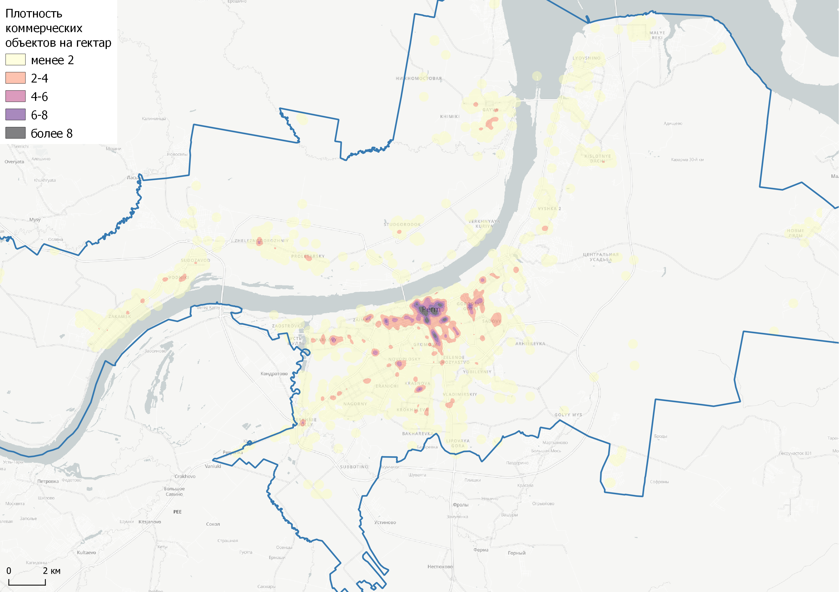
Пермь
Плотность и разнообразие коммерческих
объектов на гектар

Slide 3
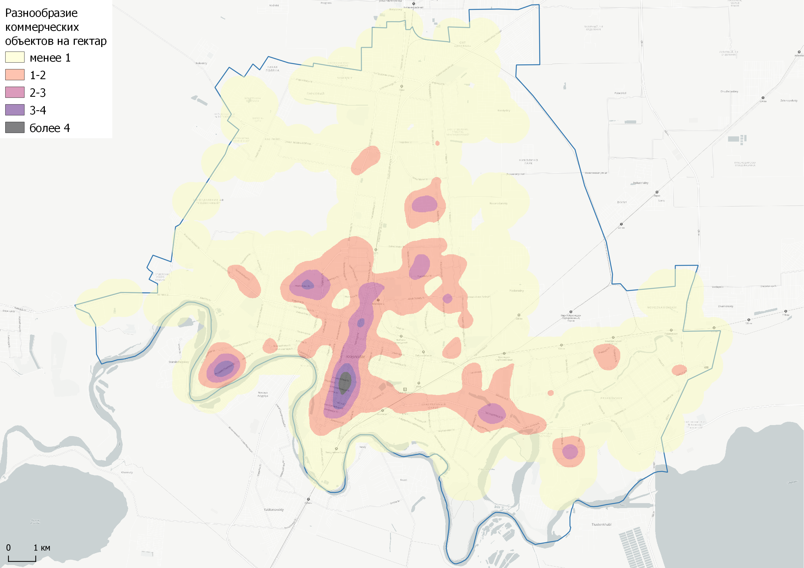
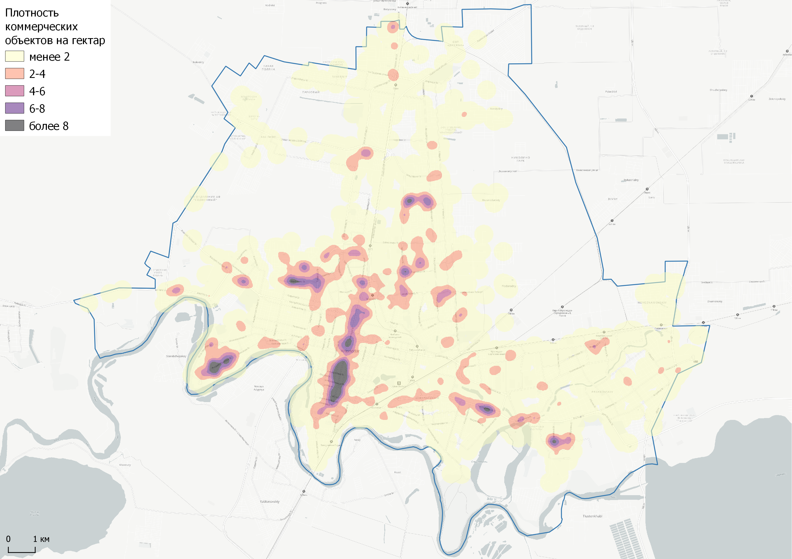
Краснодар
Плотность и разнообразие коммерческих
объектов на гектар

Slide 4
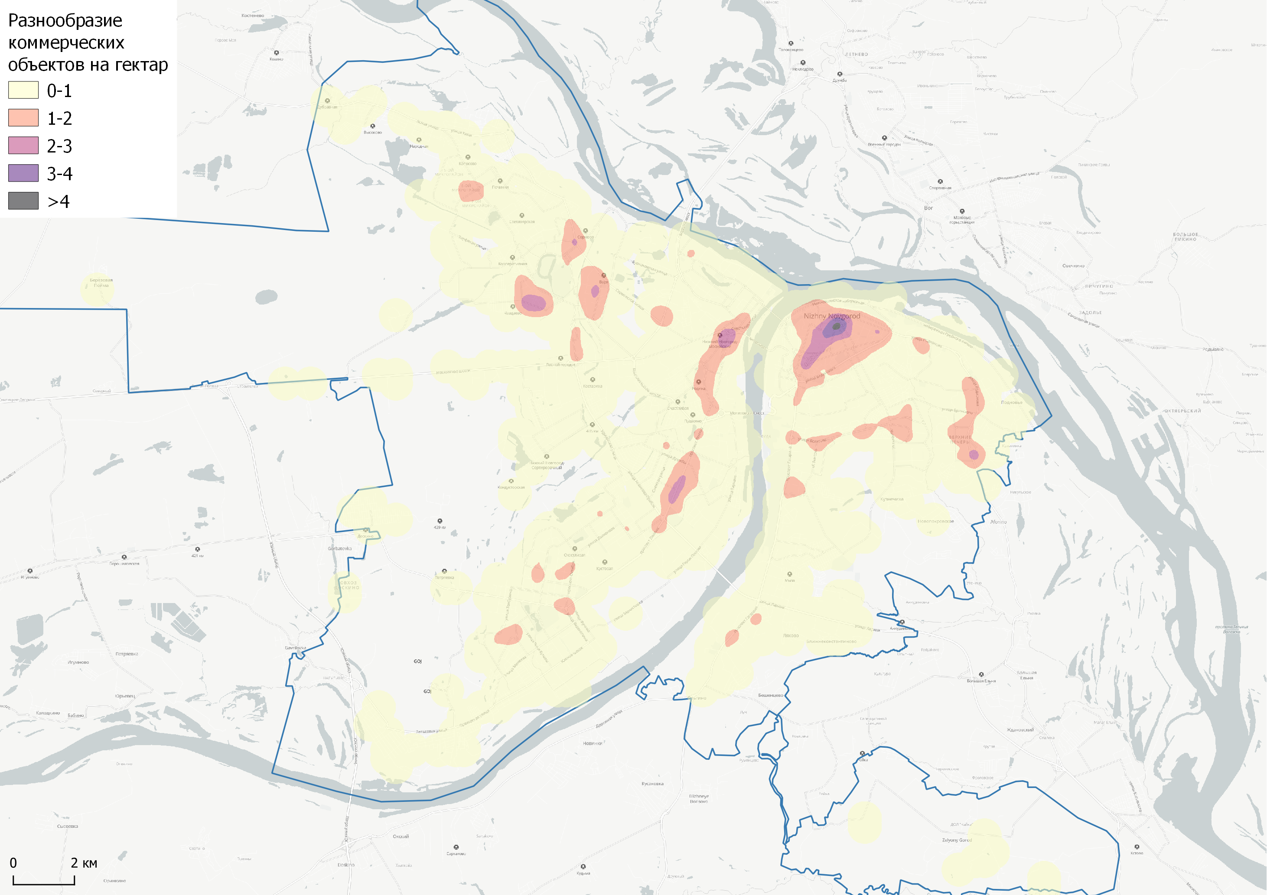
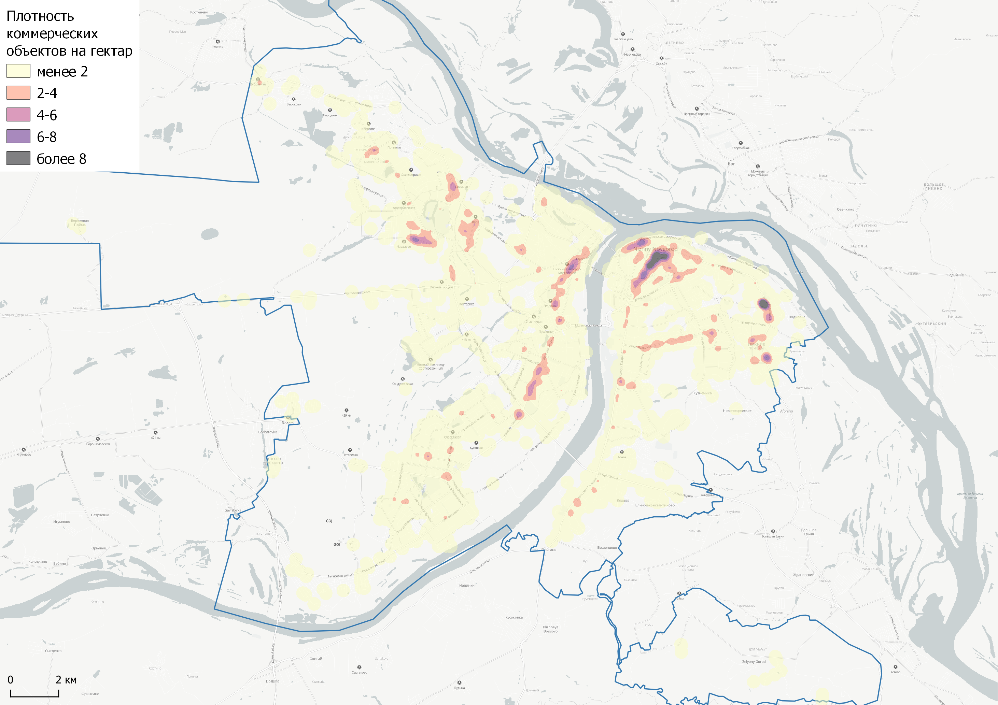
Нижний Новгород
Плотность и разнообразие коммерческих
объектов на гектар

Slide 5
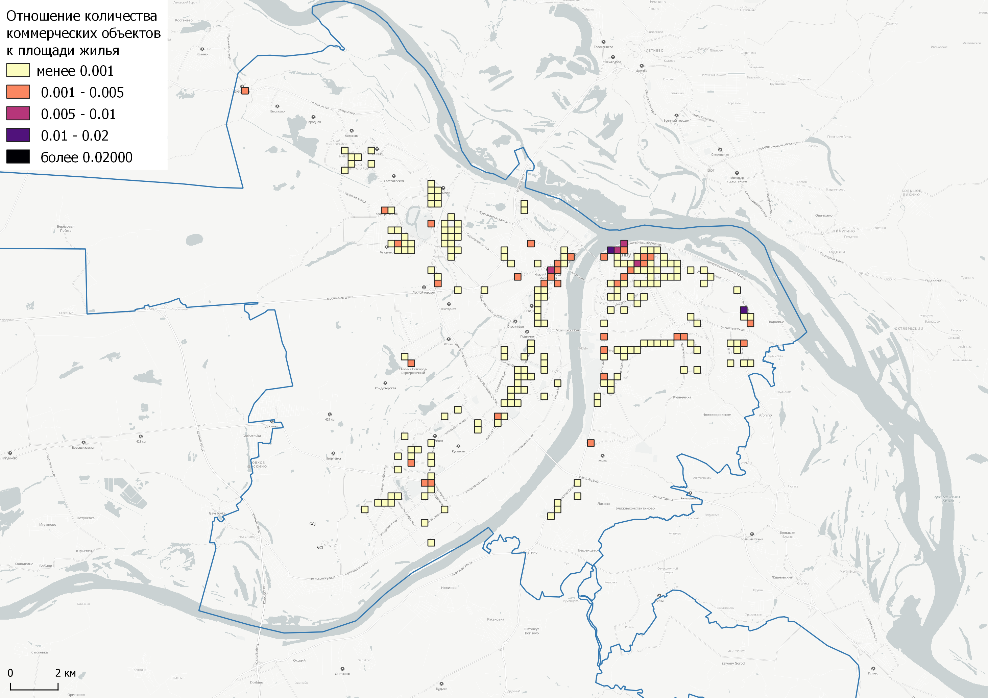
Нижний Новгород
Отношение количества
коммерческих обьектов к
площади жилья

